Slide 1
Gebruikersbijeenkomst
Data.overheid.nl
Team Data.overheid.nl
12 April 2019
Den Haag | 23 november 2018

Slide 2
Programma
13.00 - 13.10 Jelle Verburg (data.overheid.nl) – Introductie & nieuwste ontwikkelingen
13.10 – 13.15 Eline Arriens & Marit Blank (EDP) – EU Datathon
13.15 - 13.45 Gert Meeder & Raymond Chaudron (De Nederlandsche Bank) – Open data bij DNB
13.45 - 14.00 Verplaatsen naar workshopzalen
14.00 - 14.45 Workshopronde 1
14.45 - 15.00 Pauze/verplaatsen naar workshopzalen
15.00 - 15.45 Workshopronde 2
15.45 - 16.00 Verplaatsen naar Oostvaardersplassenzaal
16.00 - 16.25 Afsluiting, wrap-up

Slide 3
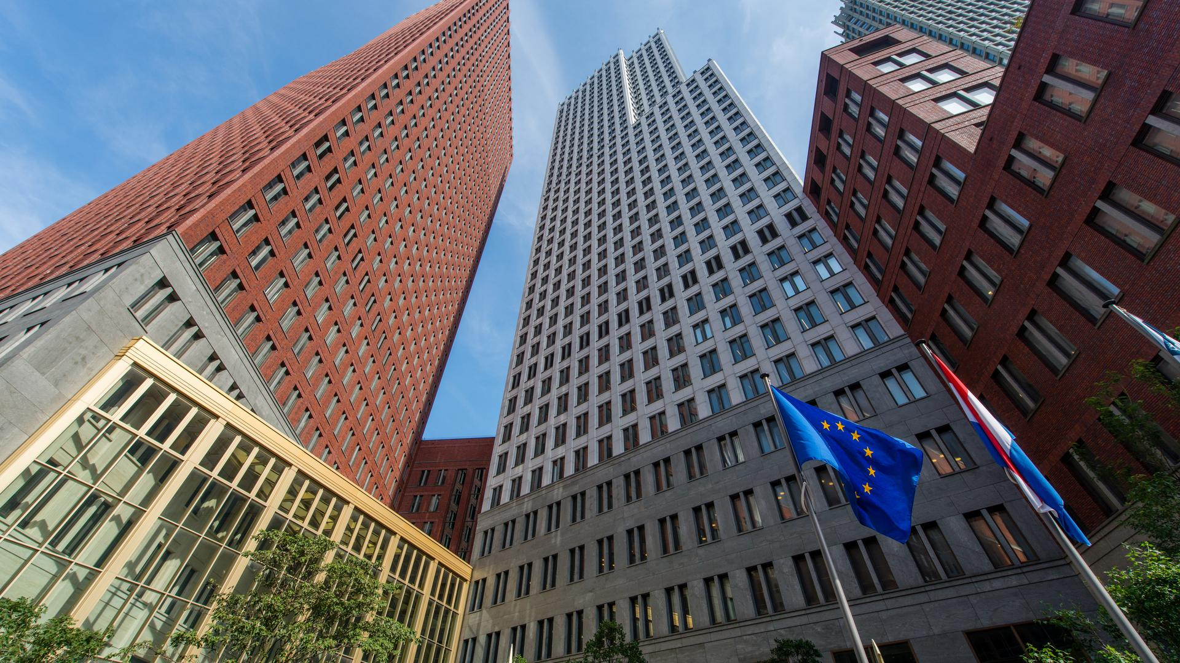
16.30 afsluiting: borrel in de Skylounge (Noord toren)!
Oud en vertrouwd
Notes:
Jelle pakt over

Slide 4
Indeling Workshopronde 1
Gerard den Heyer (CTGB/NVWA)
Open data en API’s - Betuwezaal (Merel)
Richard de Boer (Oberon) Toepassing open data - Peelzaal (Merel)
Jelle Verburg (KOOP) Impact open data Oostvaardersplassenzaal

Slide 5
Indeling Workshopronde 2
Agethe Derkse & Willem ter Berg (gemeente Nijmegen) Open data in Nijmegen - Betuwezaal (Merel/Jelle)
Xaviro Jokhoe (Flamengo Report)- Toepassing open data Peelzaal (Merel)
Eva Hendricks & Marcel Hopman (Min. BZK) Herziening van de PSI Directive Oostvaardersplassenzaal (Jelle)

Slide 6
1. INTRODUCTIE
Jelle Verburg (data.overheid.nl)

Slide 8
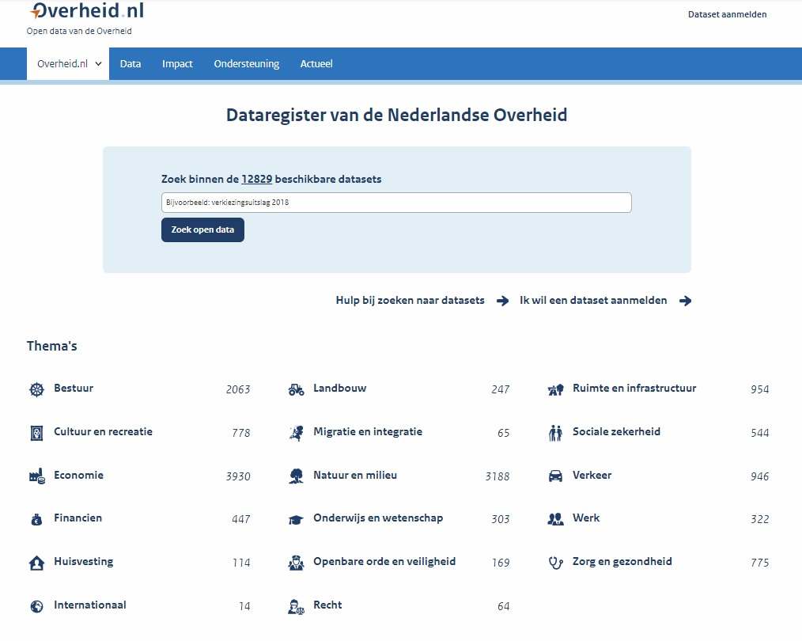

Slide 9
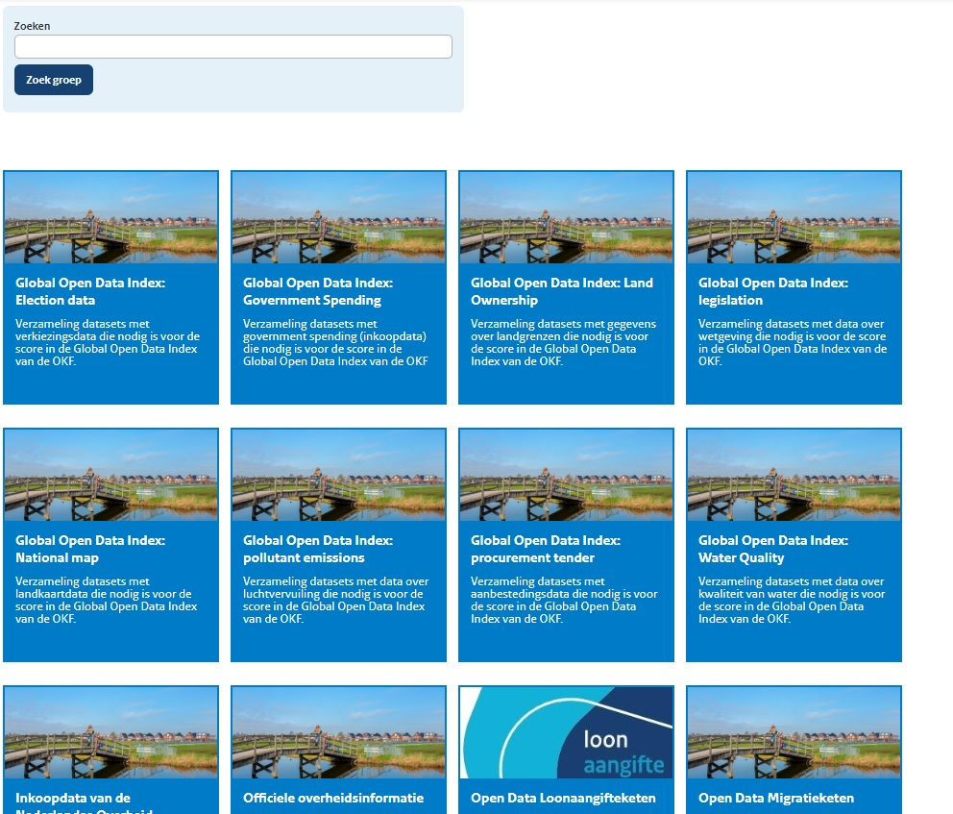

Slide 10
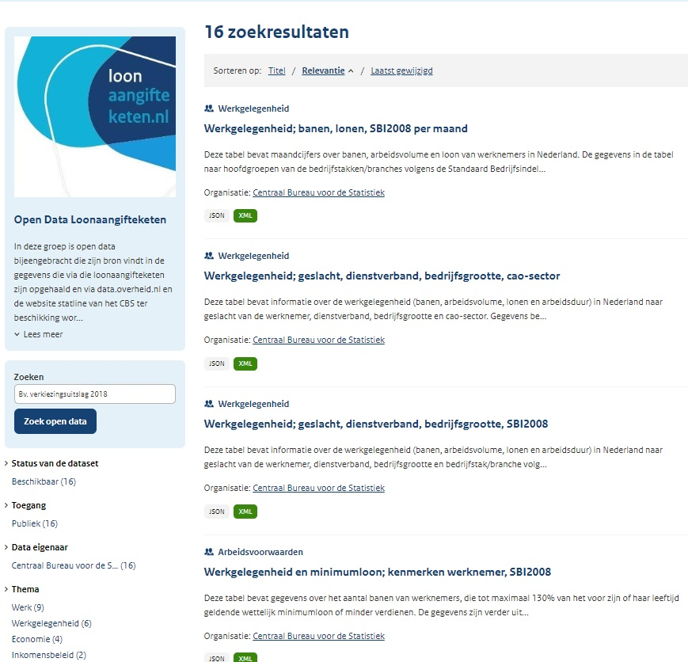

Slide 11
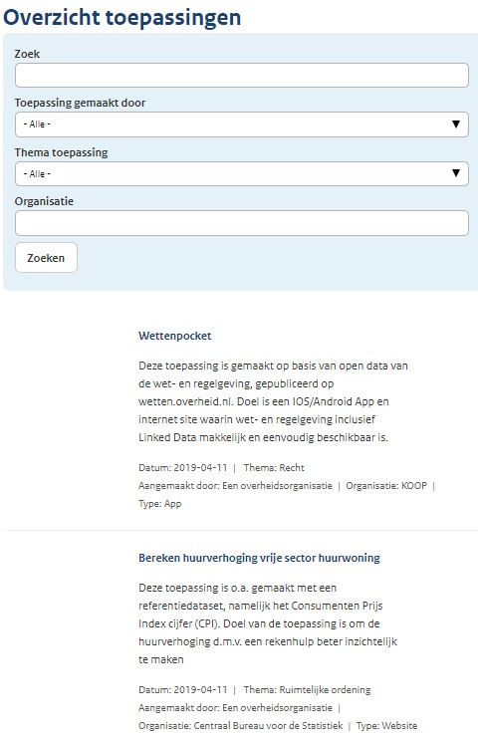
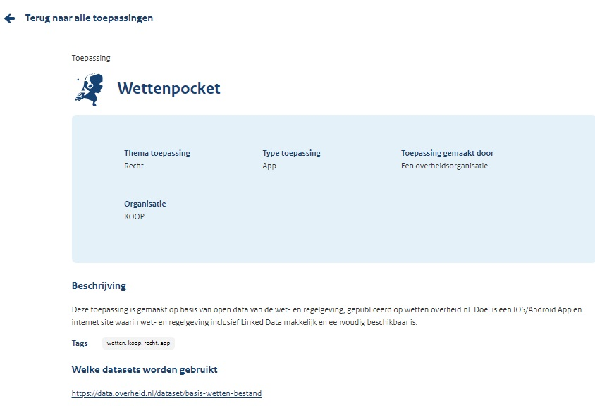

Slide 12
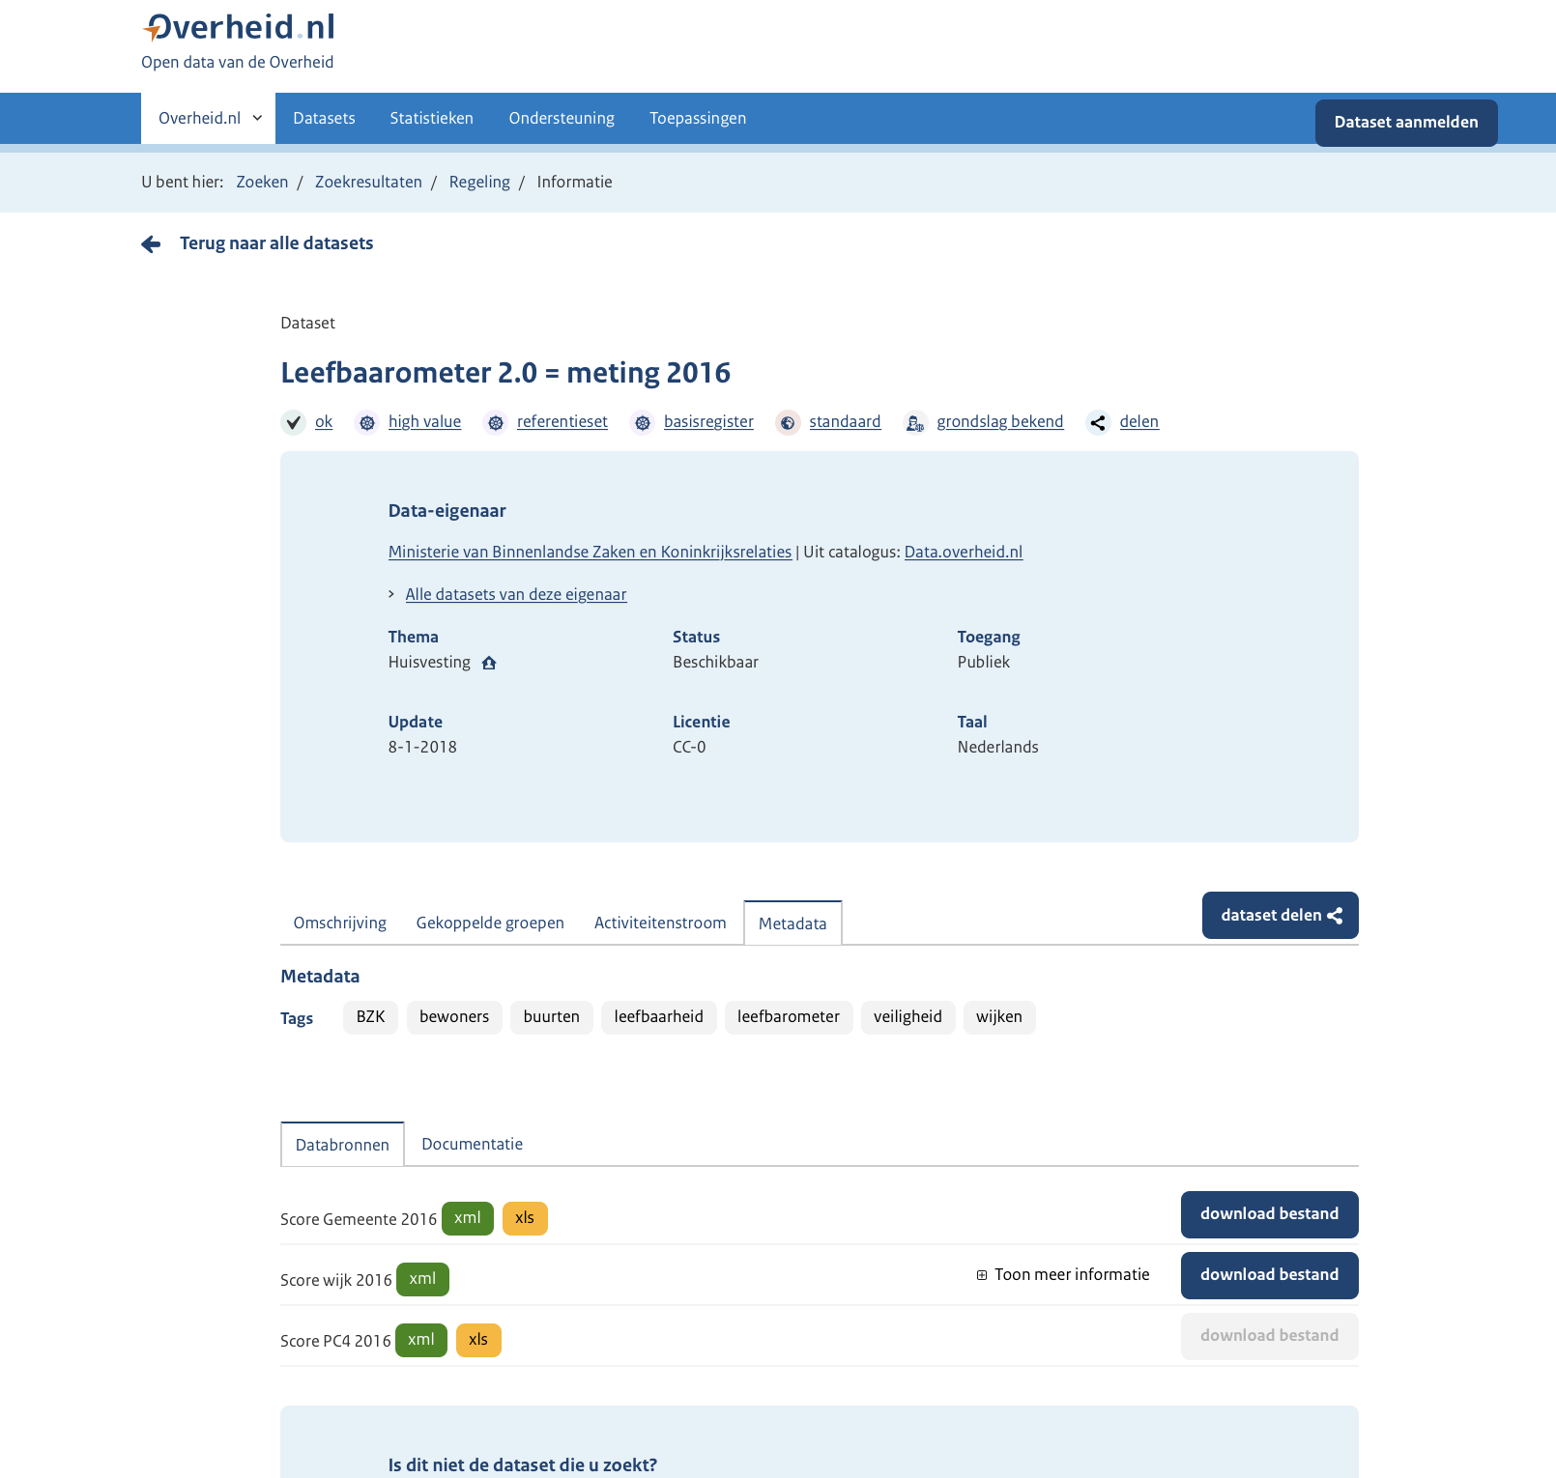
Dataset classificaties

Slide 13
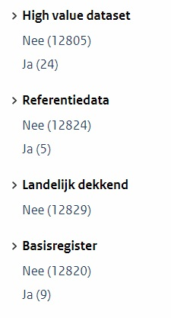
Wat is er verder nieuw op data.overheid
High Value lijsten:
- Gemeenten
Provincies
Waterschappen (i.o.)
RIJK (i.o.)
Dataset landelijk dekkend?
Basisregistratie?

Slide 14
Aansluiten op data.overheid.nl

Slide 15
In de pijplijn
CBS/Kadaster samenwerking
Landelijke dekkende datasets
Classificaties
Referentiedatasets
Groeperen datasets
High Value datalijst RIJK
Toepassingen overzicht

Slide 16
In de pijplijn
Focus op communities van data
1. Hoe kan data.overheid.nl deze communities het beste ondersteunen?
2. Wat wil de hergebruiker?
Meer inzicht in de data geven

Slide 17
Provinciaal landelijk subsidieregister
Zeven kerntaken van een provincie:
1. Duurzame ruimtelijke ontwikkeling, waaronder waterbeheer
2. Milieu, energie en klimaat
3. Vitaal platteland, natuurbeheer & ontwikkeling natuurgebieden
4. Regionale bereikbaarheid en regionaal openbaar vervoer
5. Regionale economie
6. Culturele infrastructuur en monumentenzorg
7. Kwaliteit van het openbaar bestuur
High value datalijst voor provincies

Slide 18
Programma
13.00 - 13.10 Jelle Verburg (data.overheid.nl) – Introductie & nieuwste ontwikkelingen
13.10 – 13.15 Eline Arriens & Marit Blank (EDP) – EU Datathon
13.15 - 13.45 Gert Meeder & Raymond Chaudron (De Nederlandsche Bank) – Open data bij DNB
13.45 - 14.00 Verplaatsen naar workshopzalen
14.00 - 14.45 Workshopronde 1
14.45 - 15.00 Pauze/verplaatsen naar workshopzalen
15.00 - 15.45 Workshopronde 2
15.45 - 16.00 Verplaatsen naar Oostvaardersplassenzaal
16.00 - 16.25 Afsluiting, wrap-up

Slide 19
Indeling Workshopronde 1
Gerard den Heyer (CTGB/NVWA)
Open data en API’s - Betuwezaal (Merel)
Richard de Boer (Oberon) Toepassing open data - Peelzaal (Merel)
Jelle Verburg (KOOP) Impact open data Oostvaardersplassenzaal

Slide 20
Indeling Workshopronde 2
Agethe Derkse & Willem ter Berg (gemeente Nijmegen) Open data in Nijmegen - Betuwezaal (Merel/Jelle)
Xaviro Jokhoe (Flamengo Report)- Toepassing open data - Peelzaal (Merel)
Eva Hendricks & Marcel Hopman (Min. BZK) Herziening van de PSI Directive - Oostvaardersplassenzaal (Jelle)

